Slide 1
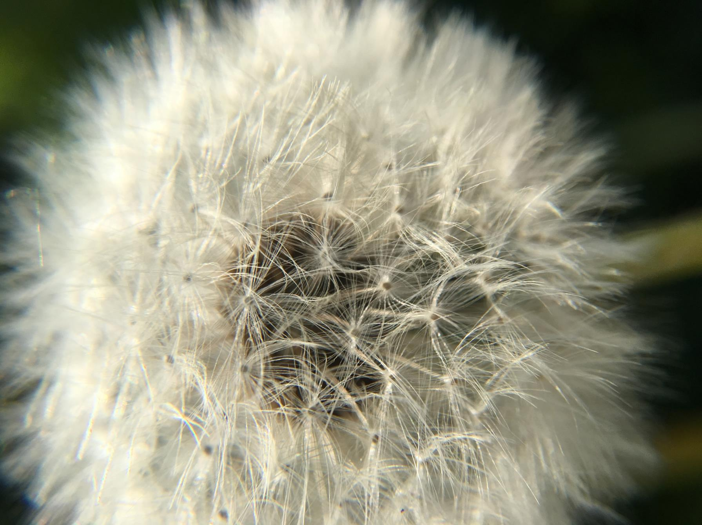

Slide 10
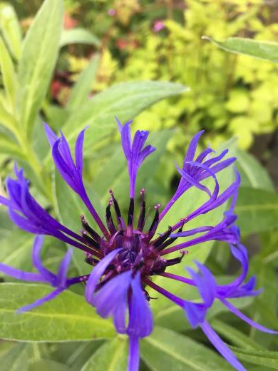

Slide 13
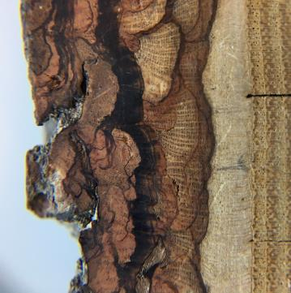
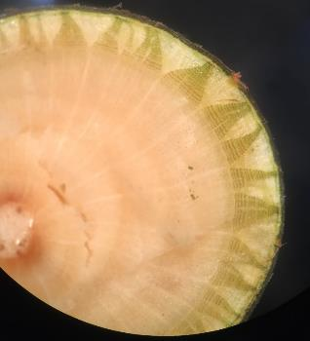

Slide 14
Whatsapp-groepje en data delen?

Slide 15
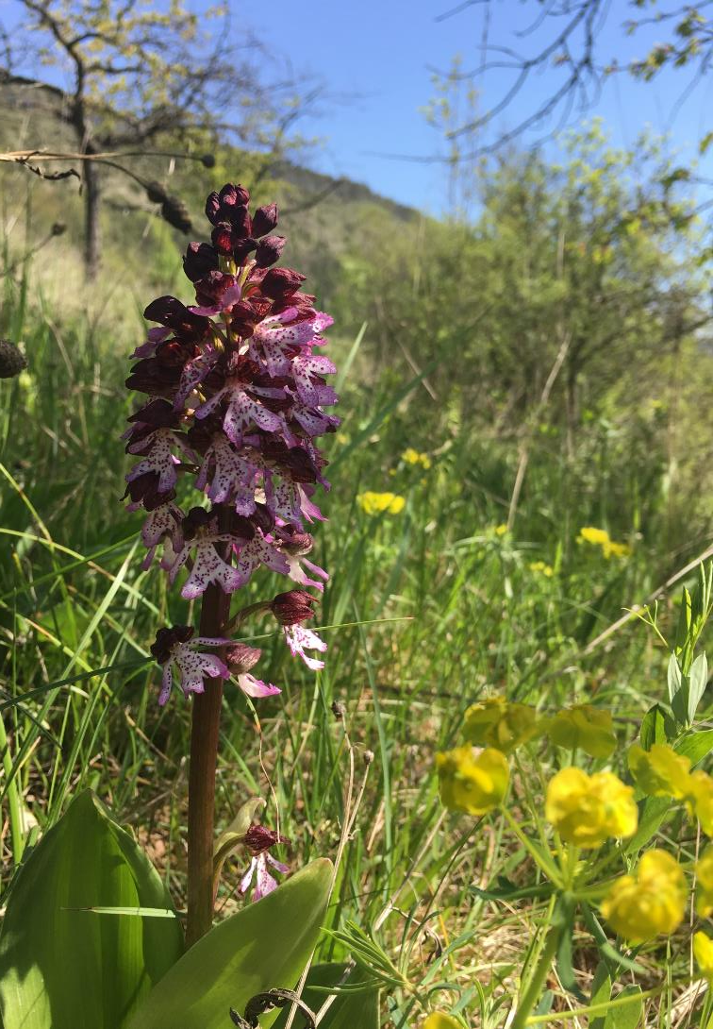
Sex bij planten – een bron van verrassing en variatie
6e NIBI-Biologieconferentie zaterdag 11 mei 2019
André van Lammeren, Wageningen Universiteit

Slide 16
Sex bij planten
een bron van verrassing en variatie
Mitose en Meiose: conservatief versus een bron van verrassing en vernieuwing.
Soortsvorming door polyploïdisering.
Haploïdie versus diploïdie.
Het verschijnsel sexualiteit.
Hoe vinden partners elkaar?
Variatie in bevruchtings-strategieën.
Variatie in verspreidings-strategieën.

Slide 17
Eerst waren er alleen bacteriën op aarde
Prokaryoten
Eerste cyanobacteriën sinds 3,9 miljard jaar.
Reductie CO₂ → minder broeikas-effect
Toename O₂ → bescherming tegen UV-straling door ozon (O₃)
Toename gereduceerde stikstof
Voortplanting door mitose en deling, en daardoor eeuwig levend.
Geen celfusie en meiose.

Slide 18
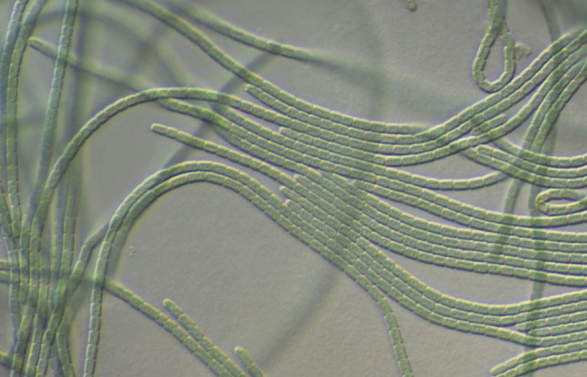
Cyanobacteriën: Oscillatoria sp., autotrofe prokaryoot

Slide 19
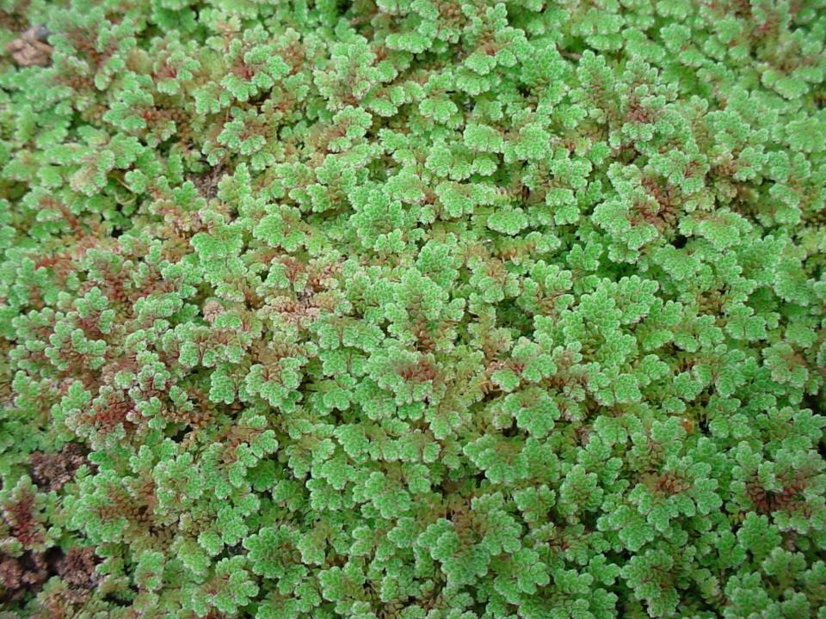

Slide 20
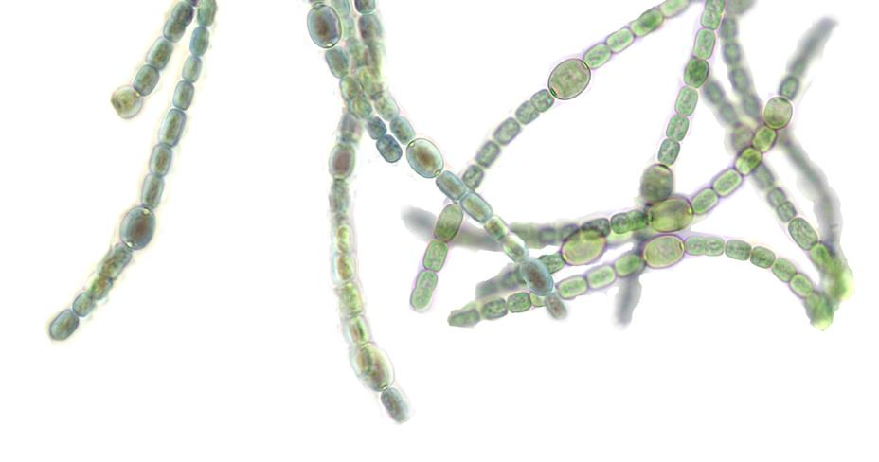
Prokaryoot Anabaena azolla Heeft vooral fotosynthetisch actieve vegetatieve cellen en daarnaast doorzichtige heterocysten met N-fixatie en soms grote akineten (rustcellen met reservevoedsel)

Slide 21
Eukaryoten: haploid, diploid of allebei
Soms alleen haploïde verschijningsvorm (b.v. het kranswier Chara en het draadwier Spirogyra).
Soms wieren met diploïde verschijningsvorm (b.v. Fucussoorten, de zee-eiken).
Diploidie wordt wel gezien als een aanpassing aan landleven.
Vaak twee verschijningsvormen: haploïd en diploïd. Sommige algen zoals zeesla, en al de mossen, varens en zaadplanten.
Diploïdie meestal door celversmelting (bevruchting).
Bevruchting moet ooit gevolgd worden door meiose.
Soms diploïdie en polyplo$ï$die door andere oorzaken.

Slide 22
Mitose - conservatieve deling

Slide 23
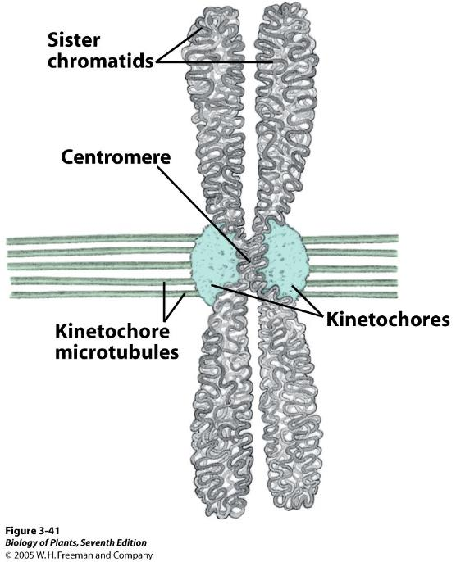
Notes:
Chromatine voor 50% eiwit en daarvan vnl histonen (positief geladen).
DNA-synthese voorafgaand aan profase.
Zusterchromatiden aan elkaar verbonden bij het centromeer.
Centromeer is de plaats waar het kinetochoor ontstaat.
Kinetochoor is de structuur waaraan microtubuli hechten.
Zusterchromatiden gaan dochterchromosomen heten zodra er splitsing optreedt (bij anafase).

Slide 25
Vorming homologe paren
synapsis
Crossing over
Meiose I
Meiose II

Slide 26
Meiose - introductie van variatie
Eerst DNA-synthese in diploide cel voorafgaand aan profase I.
Leidt tot twee identieke zusterchromatiden per chromosoom.
Homologe chromosomen paren voordat individuele chromatiden zichtbaar worden.
Proces van chromosoomparing verloopt als bij een ritssluiting mbv het synaptonemaal complex waarbij zusterchromatiden tussen paren koppelen.
Na de paring ontstaan crossing overs waardoor stukjes genoom uitgewisseld worden tussen een zusterchromatide van het vader chromosoom en het moederchromosoom.
Aantal en plaats van de crossing-overs varieren en gebeurt paarsgewijs op alle vier de chromatiden.
Bij de eerste meiotische deling wijken de homologe chromosomen van ieder paar willekeurig uiteen.
Bij de tweede meiotische deling is het willekeuring welk zusterchromatide welke kant op gaat.
Resultaat is grote variatie in de 4 meiotische cellen (meiosporen).
Variatie is een sleutel tot aanpassing aan veranderende omstandigheden.
Nakomelingen zijn anders dan de ouder en daarmee is eindigheid van leven geïntroduceerd, de dood.

Slide 27
Kortom: meiose is een bron van variatie
Meiose bij de lelie met als resultaat 4 verschillende microsporen
Meiose bij de lelie

Slide 28
Hoe ontstaan soorten?
Door fysieke barieres terwijl toch hybridisering mogelijk geweest zou zijn.
Notes:
Wikipedia
Apomixie, ook vaak apomixis genoemd, is een verzamelnaam voor ongeslachtelijke voortplanting via zaad. Agamospermie valt onder de term apomixie. Geslachtelijke voortplanting wordt amfimixis genoemd.
Apomixie komt relatief vaak voor bij de bedektzadigen (Magnoliophyta) en varenachtigen (Pteridophyta), maar is tot nu toe niet gevonden bij de naaktzadigen (Gymnospermae). Het komt wijdverbreid voor in de grassenfamilie (veldbeemdgras), rozenfamilie (braam en lijsterbes), composietenfamilie (duizendblad, streepzaad, havikskruid, paardenbloem) en wijnruitfamilie (citrus).
Vroeger viel viviparie ook onder het begrip apomixie.
Bij diplosporie deelt de embryozakmoedercel zich niet.
Bij aposporie vormt een somatische cel uit het weefsel rondom de embryozakmoedercel de eicel.
Bij dieren komt parthenogenese voor.

Slide 29
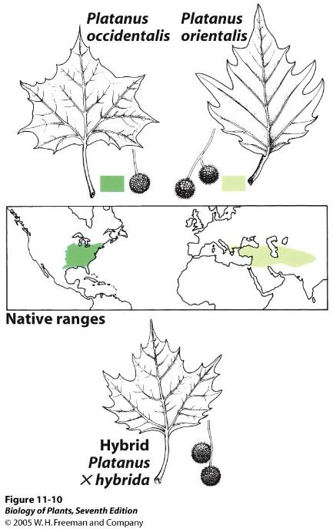
Voorbeeld fysieke barrière
Hybride van Platanus orientalis en Platanus occidentalis en de distributie van de soorten.
Raven Fig. 11-11

Slide 30
Hoe ontstaan soorten?
Ontstaan van steriele hybriden die zich vervolgens asexueel voortplanten
Met b.v. wortelstokken (voorbeeld volgende dia)
Notes:
Wikipedia
Apomixie, ook vaak apomixis genoemd, is een verzamelnaam voor ongeslachtelijke voortplanting via zaad. Agamospermie valt onder de term apomixie. Geslachtelijke voortplanting wordt amfimixis genoemd.
Apomixie komt relatief vaak voor bij de bedektzadigen (Magnoliophyta) en varenachtigen (Pteridophyta), maar is tot nu toe niet gevonden bij de naaktzadigen (Gymnospermae). Het komt wijdverbreid voor in de grassenfamilie (veldbeemdgras), rozenfamilie (braam en lijsterbes), composietenfamilie (duizendblad, streepzaad, havikskruid, paardenbloem) en wijnruitfamilie (citrus).
Vroeger viel viviparie ook onder het begrip apomixie.
Bij diplosporie deelt de embryozakmoedercel zich niet.
Bij aposporie vormt een somatische cel uit het weefsel rondom de embryozakmoedercel de eicel.
Bij dieren komt parthenogenese voor.

Slide 31
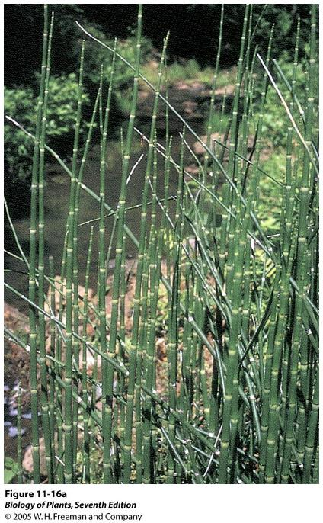
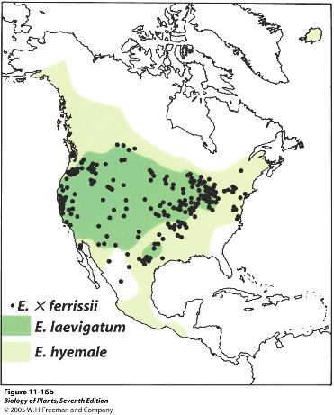
Raven Fig. 11-18b
Een steriele hybride (•) van Equisetum laevigatum en Equisetum hyemale plant zich voort door ondergrondse stengel-fragmenten.
Raven Fig. 11-18a
asexueel

Slide 32
Hoe ontstaan soorten?
Door polypoidisering
Binnen een soort: autopolyploidie
Tussen verschillende soorten: allopolyploidie
Notes:
Wikipedia
Apomixie, ook vaak apomixis genoemd, is een verzamelnaam voor ongeslachtelijke voortplanting via zaad. Agamospermie valt onder de term apomixie. Geslachtelijke voortplanting wordt amfimixis genoemd.
Apomixie komt relatief vaak voor bij de bedektzadigen (Magnoliophyta) en varenachtigen (Pteridophyta), maar is tot nu toe niet gevonden bij de naaktzadigen (Gymnospermae). Het komt wijdverbreid voor in de grassenfamilie (veldbeemdgras), rozenfamilie (braam en lijsterbes), composietenfamilie (duizendblad, streepzaad, havikskruid, paardenbloem) en wijnruitfamilie (citrus).
Vroeger viel viviparie ook onder het begrip apomixie.
Bij diplosporie deelt de embryozakmoedercel zich niet.
Bij aposporie vormt een somatische cel uit het weefsel rondom de embryozakmoedercel de eicel.
Bij dieren komt parthenogenese voor.

Slide 33
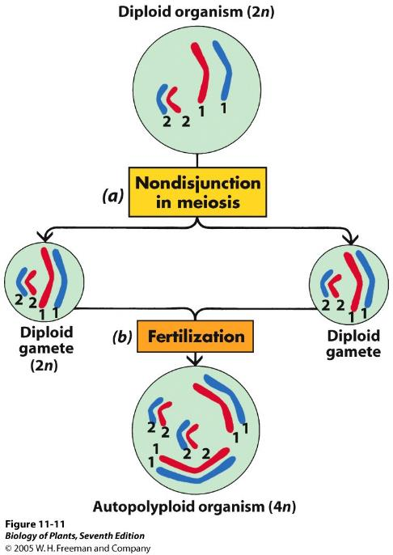
Hoe ontstaan soorten?
1. Door een fout in de meiose.
Meiose 1 is overgeslagen
Schema van autopolyploidie: Ontstaan van polyploidie in één individu. De nieuwe tetraploid kan weer meiose ondergaan maar is genetisch geïsoleerd van de ouders.
Raven Fig. 11-12

Slide 34
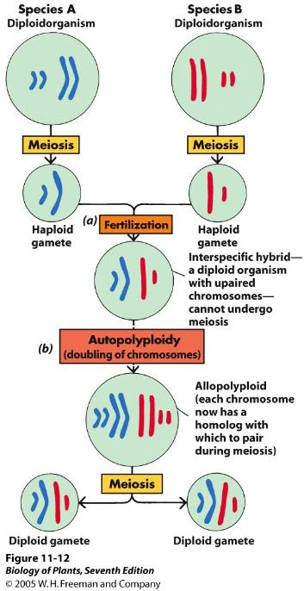
Hoe ontstaan soorten?
Door een verstoring in de mitose na gameetversmelting tussen twee soorten. Er is dan wel chromosoomverdubbeling maar geen kerndeling.
Kerndeling bij mitose is overgeslagen: Mitotic non-disjunction
Allopolyploide plant, een hybride van twee verschillende soorten. Als chromosoomverdubbeling optreedt, wordt de hybride fertiel.
In detail op 2 volgende afbeeldingen.
Raven Fig. 11-13

Slide 35
Polyploïdie komt voor bij
Dieren b.v.
goudvis
zalm
salamander
platworm
Planten
varens
bloemplanten
b.v. tarwe , kiwi (6n), aardbei (8 of 10n), appel, citrus, banaan, watermeloen (3n)
Notes:
Apomixie komt relatief vaak voor bij de bedektzadigen (Magnoliophyta) en varenachtigen (Pteridophyta), maar is tot nu toe niet gevonden bij de naaktzadigen (Gymnospermae). Het komt wijdverbreid voor in de grassenfamilie (veldbeemdgras), rozenfamilie (braam en lijsterbes), composietenfamilie (duizendblad, streepzaad, havikskruid, paardenbloem) en wijnruitfamilie (citrus).

Slide 36
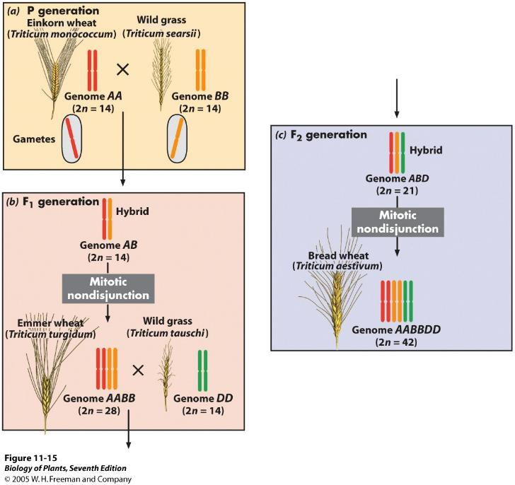
Ontstaan van tarwe (Triticum aestivum).
Raven Fig. 11-16

Slide 37
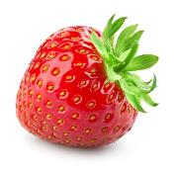
Ontstaan van de aardbei
NRC 25 februari 2019, Nienke Beintema
Geteelde aardbei zit vol genen van bosaardbeitje
Genetica
In consumptieaardbeien zitten de genen van vier wilde aardbeiensoorten. Maar die van de bosaardbei overheersen de andere.
De aardbei zoals wij die in de winkel kopen, draagt genen bij zich uit vier wilde vooroudersoorten: twee Japanse wilde aardbeien, een Aziatische aardbei die in Midden-Europa en Azië groeit en ten slotte de bosaardbei. Die groeit ook veel in Europa, maar bij de kruising was een Amerikaanse ondersoort betrokken.
Link: onderzoek stond maandag in Nature Genetics
Notes:
De aardbei zoals wij die in de winkel kopen, draagt genen bij zich uit vier wilde vooroudersoorten: twee Japanse wilde aardbeien, een Aziatische aardbei die in Midden-Europa en Azië groeit en ten slotte de bosaardbei. Die groeit ook veel in Europa, maar bij de kruising was een Amerikaanse ondersoort betrokken.
Amerikaanse wetenschappers hebben ontrafeld waar de consumptie-aardbei ontstond en hoe die vier genensets nu samen bepalen hoe onze aardbei eruitziet, ruikt en smaakt. In de mix van genen blijken de laatst toegevoegde genen van de wilde bosaardbei het meest dominant aanwezig. Het onderzoek stond maandag in Nature Genetics.
De bosaardbei is een wilde aardbei met vruchtjes van hooguit 1,5 cm groot. Foto iStockWereldwijd bestaan er 22 wilde aardbeiensoorten en vele honderden gekweekte rassen. Bekend was dat al die kweekrassen afstammen van een kruising tussen een wilde Noord-Amerikaanse aardbei (Fragaria virginiana) en de wilde Chileense aardbei (F. chiloensis). Die kruising vond waarschijnlijk zo’n driehonderd jaar geleden plaats in Frankrijk, waar beide soorten waren ingevoerd. Vervolgens kweekten tuinders allerlei rassen met gewenste combinaties van eigenschappen, zoals kleur, smaak, stevigheid en resistentie tegen ziekten. Zo ontstonden de varianten die we vandaag kennen, waaronder de camarosa, elsanta, lambada, korona en elvira.
Daaraan vooraf gaat een verhaal dat veel ingewikkelder is. Die Noord- en Zuid-Amerikaanse voorouders waren elk al een complexe genetische mix. Ze hebben zeven chromosomen (de moleculen die de genen dragen) die ieder achtvoudig in iedere celkern aanwezig zijn. Dat geldt ook voor de gekweekte aardbei, maar niet voor veel andere wilde aardbeisoorten. Die hebben hun chromosomen veelal in tweevoud, zoals de mens van ieder chromosoom één paar heeft.
Het vermoeden bestond al dat de twee bekende wilde vooroudersoorten elk zijn ontstaan door zeldzame samenvoeging van complete genomen van andere wilde soorten. Dat is anders dan bij ‘normale’ voortplanting, waarbij het genoom tijdens de vorming van geslachtscellen wordt gehalveerd. Bij het samensmelten van stuifmeelkorrel en eicel (bij ons: zaad- en eicel) ontstaat dan weer een compleet genoom. Soms vindt die halvering echter niet plaats en ontstaat er een nakomeling met een dubbel genoom.
Van F. virginiana en F. chiloensis was al bekend dat hun vierdubbele genoom in elk geval het erfelijk materiaal van twee wilde soorten bevatte: de wilde bosaardbei (F. vesca, die op het hele noordelijk halfrond voorkomt) en F. iinumae (uit Japan). Het vermoeden was dat er nog twee vooroudersoorten moesten zijn.
De Amerikaanse onderzoekers voerde als eersten een vrijwel complete genoomanalyse uit van een in de supermarkt populair aardbeienras, de Camarosa. Ze achterhaalden de twee ontbrekende voorouders: de heuvelaardbei (F. viridis, uit Midden- en Oost-Europa en Rusland), en de Japanse wilde aardbei F. nipponica.
Eerst, zo ontdekten de Amerikanen, ontstonden er in Oost-Azië intermediaire varianten tussen de heuvelaardbei en de twee Japanse aardbeisoorten. Vervolgens kruisten die, zo’n 1,1 miljoen jaar geleden, ergens in Alaska met de wilde bosaardbei. Waarom het genoom zich daarbij steeds uitbreidde, is niet bekend. Waarschijnlijk is ‘polyploïdie’ (het hebben van meerdere sets chromosomen) onder bepaalde omstandigheden een voordeel, aldus de Amerikanen. Chromosoomverdubbeling komt veel voor in de plantenwereld.
Houdbaar hard
Die nieuwe aardbeisoort, met acht exemplaren van elk chromosoom, deed het goed en verspreidde zich over de Amerika’s. Er ontstonden twee soorten uit: F. virginiana in het noorden en F. chiloensis in het zuiden. En die werden driehonderd jaar geleden in Parijs weer gekruist. Daaruit zijn inmiddels honderden aardbeirassen geteeld. Variërend van smaakvol zacht, tot houdbaar hard en alle tussenvormen.
De genensets van de vier voorouders zijn in de kweekaardbei niet met elkaar versmolten, maar bestaan naast elkaar. De onderzoekers wilden graag weten hoe die sets met elkaar samenwerken. Welke set bepaalt welke eigenschap? Gemiddeld genomen, zo ontdekten ze, zijn de genen van de wilde bosaardbei de baas. Die bepalen 88 procent van de kleur, 89 procent van de geur en 95 procent van de zoetheid. Ook andere commercieel belangrijke eigenschappen, zoals stevigheid en resistentie tegen bepaalde ziekten, bleken vooral afkomstig te zijn van de wilde bosaardbei. Die overheersing van één chromosomenpaar komt ook voor in andere planten met polyploïde chromosomen. Deze informatie, aldus de auteurs, kan kwekers helpen de eigenschappen van aardbeien veel gerichter en dus sneller te verbeteren.

Slide 38
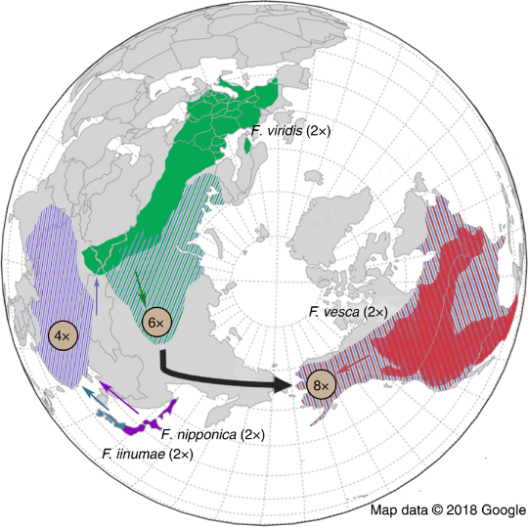
Hoe is de consumtieaardbei ontstaan? Origin an evolution of the octoploid strawberry genome
onderzoek stond maandag 25 februari 2019 in Nature Genetics

Slide 39
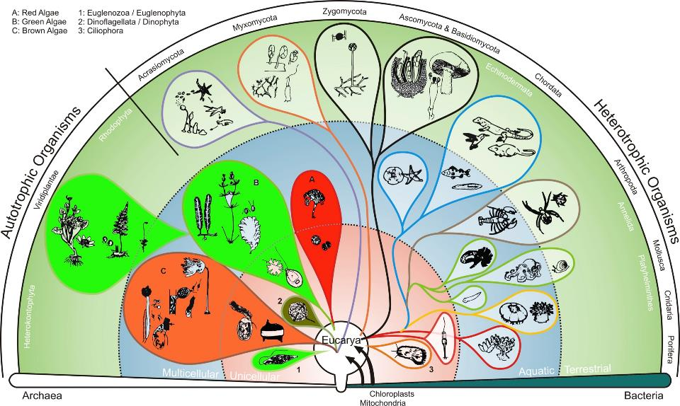
Fylogenetische boom van levende organismen
Resultaat van variatie en soortsvorming:

Slide 40
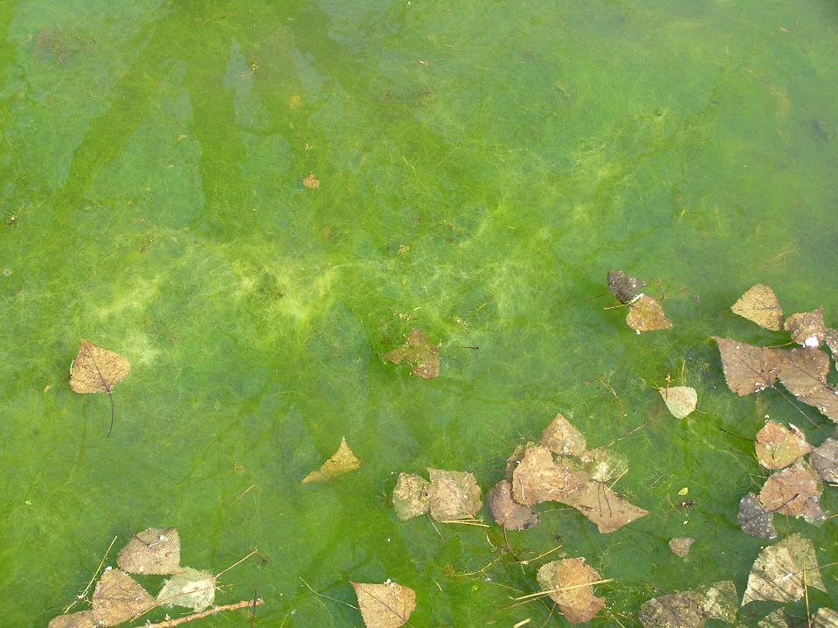
Spirogyra in vijver in Arboretum de Dreijen

Slide 41
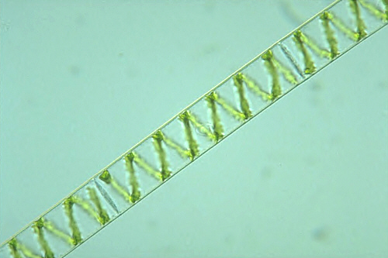
Spirogyra sp., een draadwier

Slide 42
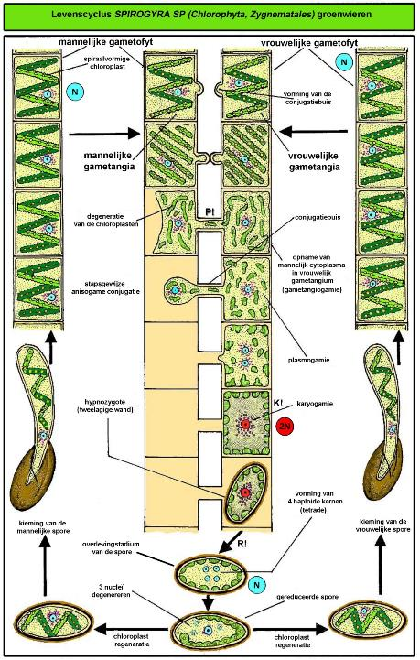
Voortplanting bij Spirogyra
Een organisme met een haploide verschijningsvorm met mannelijke en vrouwelijke draden.
Alleen de zygote is diploid (2N).
Fusie: http://www.youtube.com/watch?v=fZYAVIRedzM

Slide 43
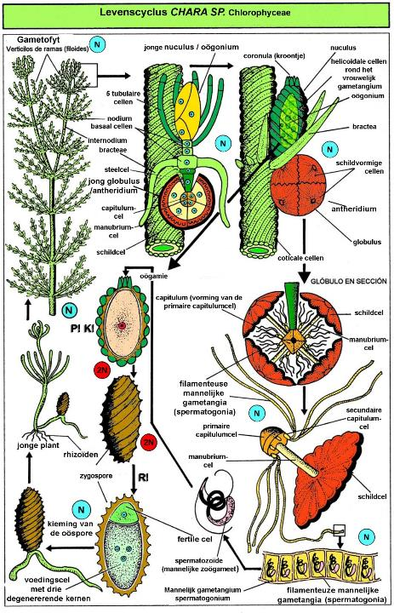
Voortplanting bij Chara sp.
Een haploid, tweeslachtig organisme.
Alleen de zygote is diploid.

Slide 44
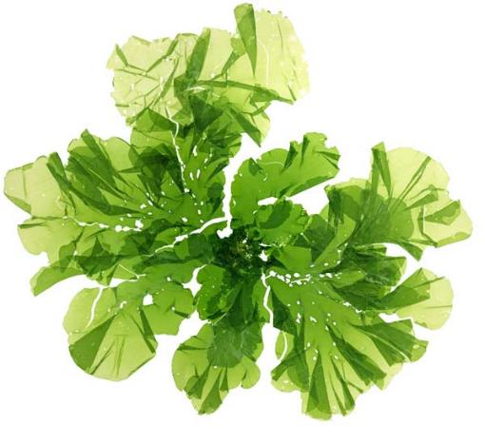
Voorbeeld van groenwieren met generatiewisseling
Zeesla, Ulva lactuca

Slide 45
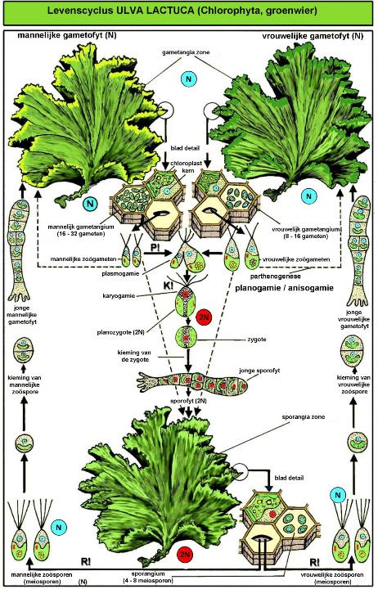
Zeesla
Een organisme met een haploïde verschijningsvorm
en een diploïde verschijningsvorm.
Er is dan generatiewisseling.
Zie volgende 2 afbeeldingen voor details

Slide 46
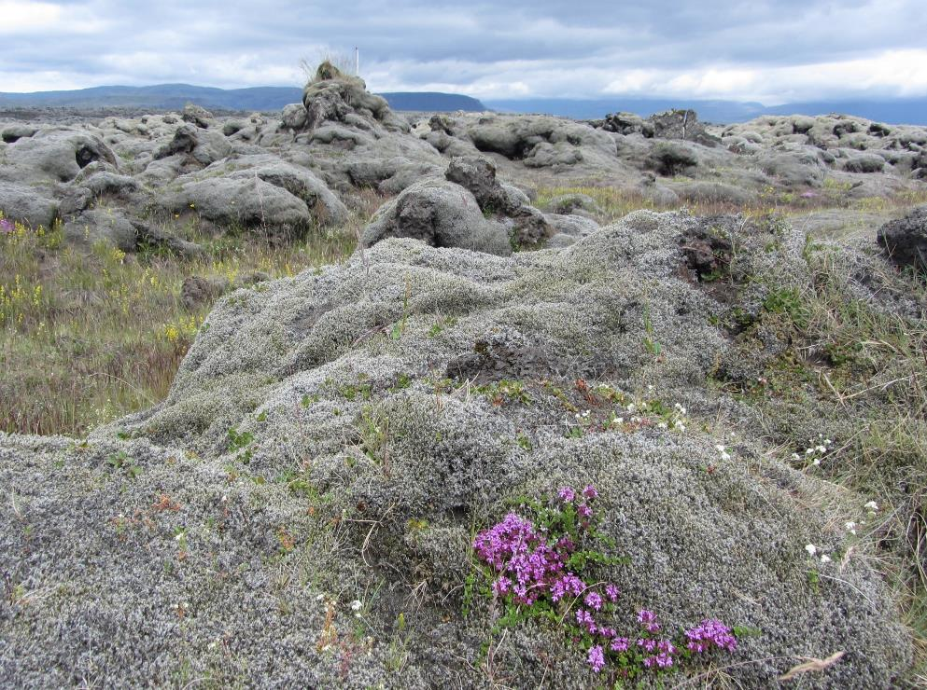
Wollige bisschopsmuts (Rhacomitrium lanuginosum) op IJsland
Sexualiteit bij mossen
Er is afwisselend een haploide en een diploide levensfase
Dus ook generatiewisseling

Slide 47
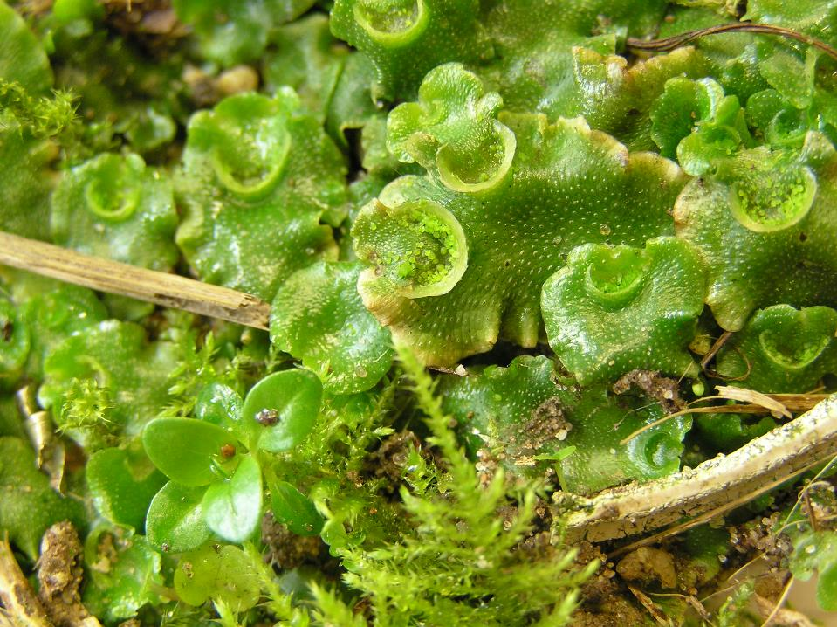
Soms ongeslachtelijke voortplanting van de haploïde mosplant met broedtakjes of met broedknoppen zoals bij het halvemaantjesmos.

Slide 48
Mossen maken na bevruchting diploïde kapsels en daarin door meiotische deling weer haploïde sporen.
Krulmos – Funaria hygrometrica

Slide 49
Krulmos – Funaria hygrometrica Diploid sporenkapsels met deksel (operculum) er nog op.

Slide 50
Lengtedoorsnede van kapsel
Hier is deksel nog aanwezig.

Slide 51
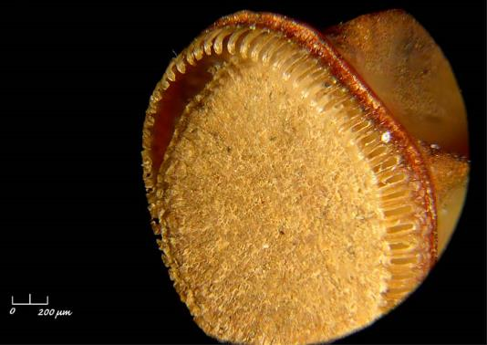
Notes:
Enkele vormen van kapsels met sporen erin

Slide 52
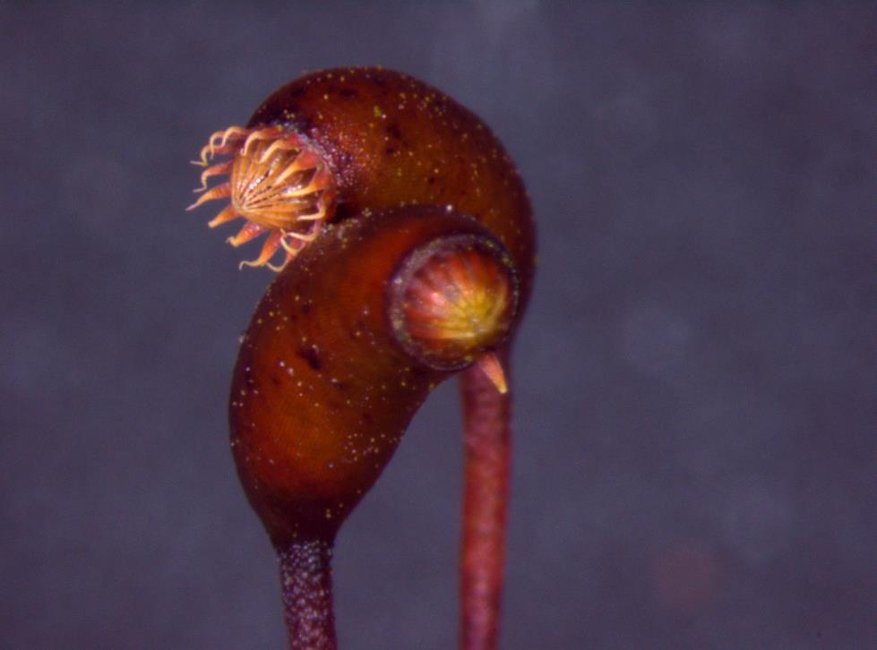
Sporenkapsel van boomsnavelmos, Rhynchostegium confertum met dubbele rij beweeglijke peristoomtanden.

Slide 53
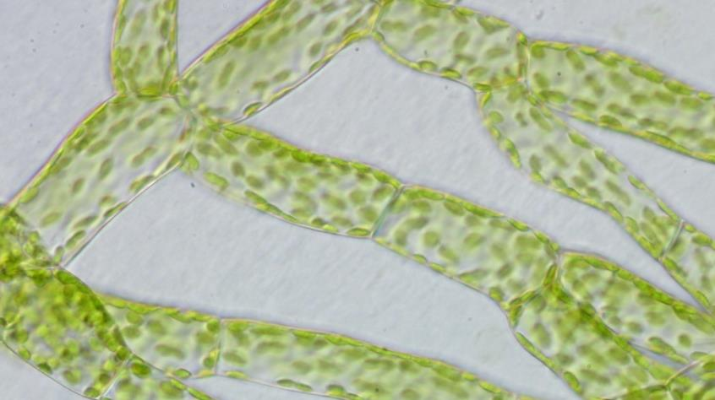
Wat komt er uit een spore? Een haploïd protonema waarop mosplanten ontstaan.
Anja Martin, Labor Ralf Reski (http://en.wikipedia.org/wiki/Ralf_Reski) - Reski Lab, University of Freiburg

Slide 54
Sexualiteit bij varenachtigen Ook hier afwisseling van haploide en diploide generatie
Gametofyt (prothallium) eenvoudig van bouw en kortlevend.
heeft geen cuticula – functioneel onder vochtige condities.
vormt gameten. Bevruchting alleen onder vochtige condities.
Sporofyt (varenplant) complex van bouw en dominante levensfase.
slechts kort afhankelijk van gametofyt.
heeft complexe bouw (wortels, stengel, blad). ondergronds wortels en bovengrondse delen met cuticula en huidmondjes.
vormt sporen.
Verspreiding met sporen.
Sporenverspreiding meestal onder droge condities.

Slide 55
Varenprothallia (gametofyten) met jonge sporofyten

Slide 56
Eikvaren - Polypodium vulgare met sporenkapsels

Slide 57
sorus
Sporen-kapsels
Sporenkapsel met sporen

Slide 58
Sexualiteit bij zaadplanten
Ginkgo biloba, een 200 miljoen jaar oude naaktzadige die stuifmeel vrijgeeft aan de wind, maar net als mossen en varens nog steeds spermatozoïden vormt.

Slide 59
Mannelijke plant met meeldraden in een ‘aar’.
Notes:
Zover bekend is de Gingko biloba de oudste levende boom ter wereld, ook wel genoemd een levende fossiel, omdat deze boom meer dan tweehonderd miljoen jaar natuurrampen overleefde, waaronder de ijstijd. Natuurlijke vindplaatsen liggen in Oost-Chinese berggebieden vanwaar ze later via China en Japan (waar men ze aanplantte bij tempels) naar Europa verspreid werden. Botanisch gezien is het de voorloper van de coniferen (kegeldragers). De boom kan zeer oud en uiteindelijk 25 meter hoog en erg breed worden maar is in z'n jeugdjaren kegel- of zuilvormig. Van bladeren van deze boom wordt ook een extract gemaakt dat de bloedsomloop stimuleert en verder een zeer gunstige werking op de benen en de hersenen van het menselijk lichaam heeft. In China en Japan worden de zaden gegeten omdat ze de effekten van alcohol zouden verzachten en beter doen verteren. In China wordt deze boom veel als straatboom toegepast, bij ons helaas vaak gecombineerd met Prunus of es.

Slide 60
Vrouwelijke plant met zaadbeginsels met bestuivingsdruppel.

Slide 61
Ginkgo biloba, vrouwelijke plant met bijna volgroeide ‘zaden’ waarin de bevruchting nog moet plaatsvinden.

Slide 62
Mannelijke kegels van de zeeden, Pinus pinaster, een windbestuiver.

Slide 63
Pinus pinaster, zeeden, vrouwelijke dennenkegel ten tijde van de bestuiving.

Slide 64
Voortplanting bij bedektzadigen
Sexualiteit bij bloemplanten

Slide 65
Soortsvorming bij mossen heeft geleid tot 12.000 soorten.
Soortsvorming bij varens heeft geleid tot 11.000 soorten.
Er zijn momenteel ongeveer 1000 soorten naaktzadigen.
Soortsvorming bij bedektzadigen (bloemplanten) heeft geleid tot meer dan 300.000 soorten.

Slide 66
Oorzaken van soortsvorming:
Allopatrische soortsvorming door geografische barieres (platentektoniek, gebergtevorming etc.)
Sympatrische soortsvorming zonder externe barrieres door reproductieve isolatie t.g.v.
Polyploïdisering
Hybridisering en polyploïdisering (bij lelie- en koolsoorten)
Gevolg van plant-dier (bestuiver) interacties: b.v. “adaptive evolution driven by different pollinators – e.g. bumblebees and hoverflies” De bloem heeft daarbij een belangrijke taak.
Notes:
https://www.nature.com/articles/ncomms14691
Real-time divergent evolution in plants driven by pollinators
Daniel D. L. Gervasi¹
& Florian P Schiestl¹
Nature Communications 8, Article number: 14691 (2017)
doi:10.1038/ncomms14691
Pollinator-driven diversification is thought to be a major source of floral variation in plants. Our knowledge of this process is, however, limited to indirect assessments of evolutionary changes. Here, we employ experimental evolution with fast cycling Brassica rapa plants to demonstrate adaptive evolution driven by different pollinators. Our study shows pollinator-driven divergent selection as well as divergent evolution in plant traits. Plants pollinated by bumblebees evolved taller size and more fragrant flowers with increased ultraviolet reflection. Bumblebees preferred bumblebee-pollinated plants over hoverfly-pollinated plants at the end of the experiment, showing that plants had adapted to the bumblebees’ preferences. Plants with hoverfly pollination became shorter, had reduced emission of some floral volatiles, but increased fitness through augmented autonomous self-pollination. Our study demonstrates that changes in pollinator communities can have rapid consequences on the evolution of plant traits and mating system.

Slide 67
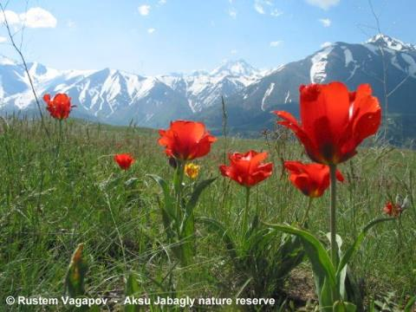
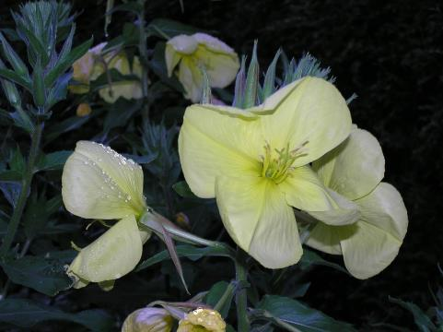
Bloemplanten Eénbloemig, bloemen verspreid, bloemen in bloemgestellen
Planten met één bloem
per plant
Planten met meer bloemen per plant
tulp
teunisbloem

Slide 68
Planten met meerdere bloemen per plant
Bloemen niet bijeenstaand in bloemgestel maar verspreid over de plant.
Bloemen bijeenstaand in bloemgestellen
onbepaalde bloemgestellen
bepaalde bloemgestellen
Bloemgestellen zijn vaak van strategisch nut met betrekking tot de bestuiving.

Slide 69
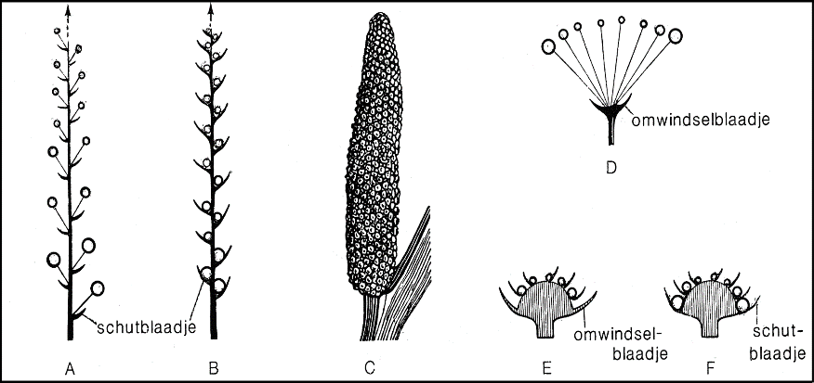
scherm
hoofdje
hoofdje
tros
aar
kolf
Typen van enkelvoudige onbepaalde bloemgestellen: de basisvorm is de tros
Afgeleiden van de tros (A) zijn de aar, kolf, scherm, hoofdje
Deze vormen hebben slechts een enkelvoudige vertakking, bloeien van onder naar boven of van buiten naar binnen
(Een katje is een éénslachtige aar)

Slide 70
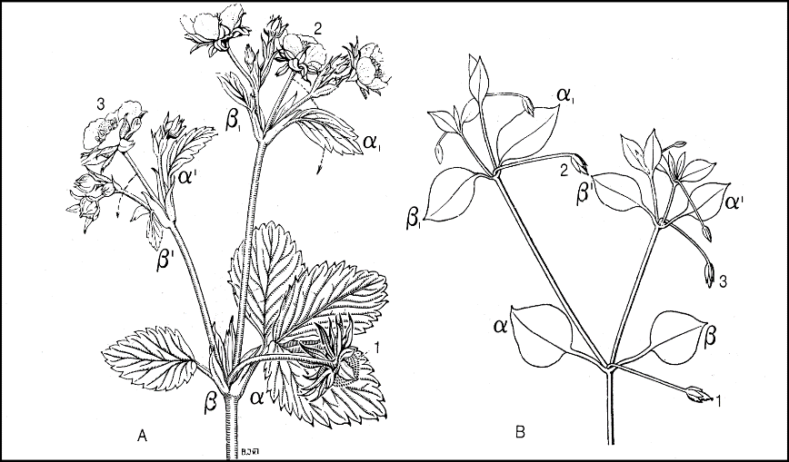
Voorbeelden bepaalde bloemgestellen met samengesteld tweetakkig bijscherm: links aardbei en rechts vogelmuur.

Slide 71
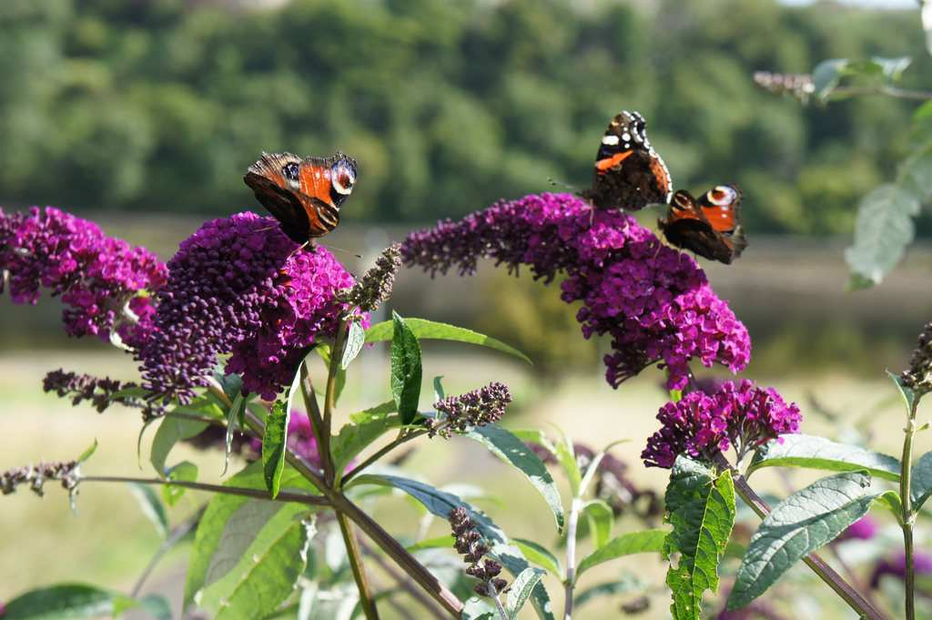
Het bloemgestel van de Buddleya, heeft een combinatie van een tros met samengestelde tweetakkige bijschermen en verschaft bestuivers een lange tijd nectar.

Slide 72
Aanpassing van een bestuiver
Aardhommel op stokroos https://www.youtube.com/watch?v=4Q_kdk00sFk

Slide 73
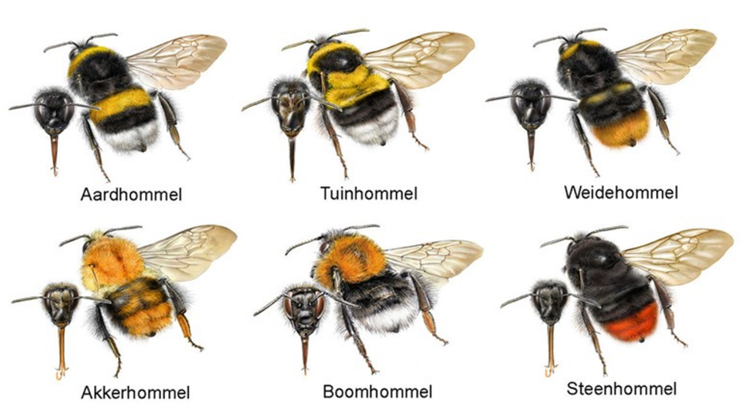
Meest voorkomende hommelsoorten

Slide 74
Bestuivers en bestuiving
Hommels hebben een interne temperatuurregulatie om bij diverse temperatuuromstandigheden te kunnen fourageren https://www.youtube.com/watch?v=4Q_kdk00sFk
Hommels hebben een fourageerstrategie die de plant goed uitkomt en door de plant geïnduceerd wordt. De onderste bloemen zijn het rijkst aan nectar en niet meer mannelijk actief, wel vrouwelijk actief. Ze nemen stuifmeel op. Hommels bezoeken een bloemgestel van onder naar boven. De bovenste bloemen geven stuifmeel af. Na bezoek volgt een tweede bloemgestel. https://www.youtube.com/watch?v=fxFV0hcCZvI

Slide 75
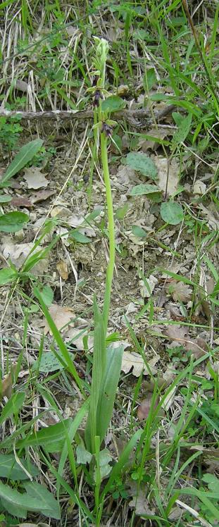
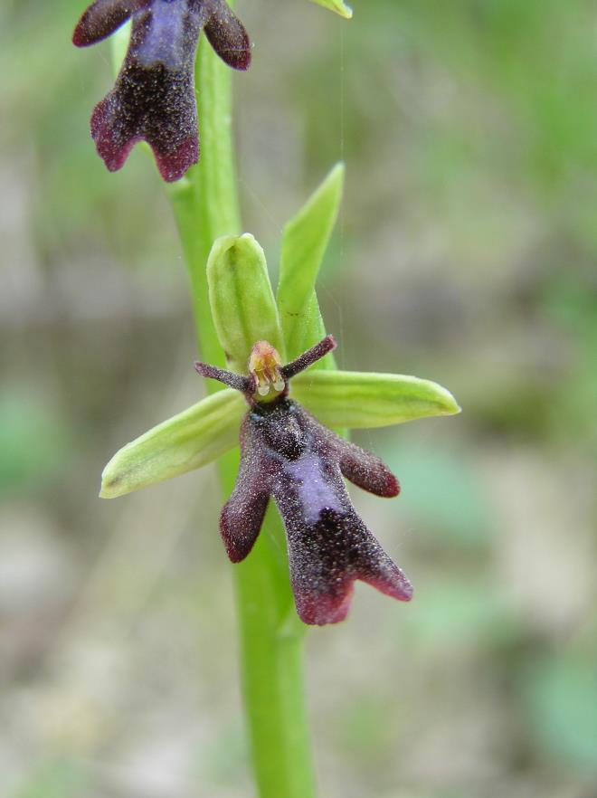
Ophrys insectifera, vliegenorchis

Slide 76
Ophrys insectifera en zijn bestuiver

Slide 77
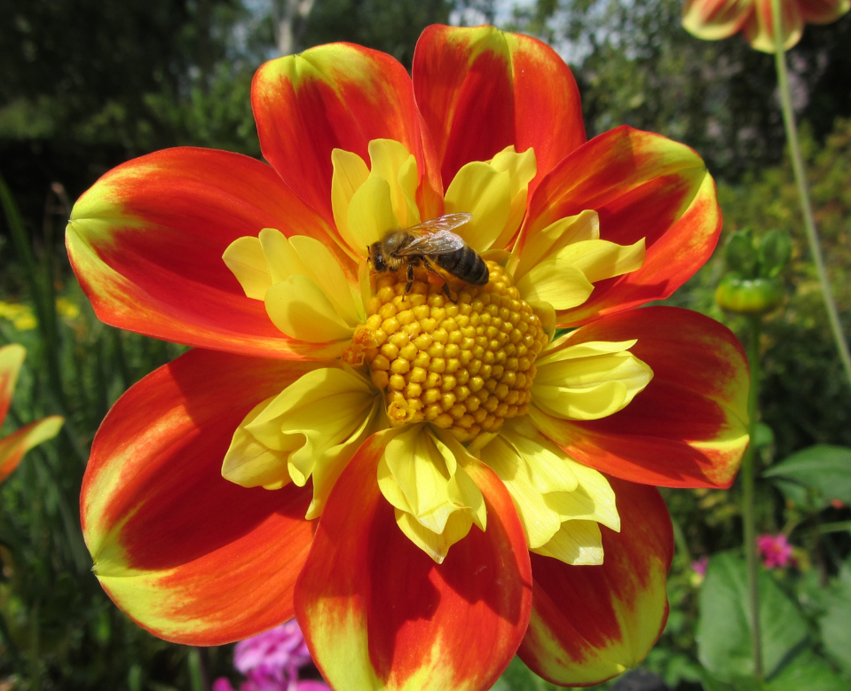
Bestuiving door insekten

Slide 78
Bestuiving door de blinde bij, een zweefvlieg

Slide 79
Hoe vinden partners elkaar?
Bij algen: mannelijke geslachtscel gaat in water naar vrouwelijke geslachtscel die al of niet direct vrijkomt.
Bij mossen: mannelijke geslachtscel gaat naar eicel op ouderplant (via water). Zygote groeit uit tot sporofyt.
Bij varens: mannelijke geslachtscel gaat naar ecel op ouderplant (prothallium) via water. Zygote wordt sporofyt.
Bij naaktzadigen: stuifmeelkorrel (die de mannelijke geslachtscellen zal vormen) gaat via wind naar vrouwelijk voortplantingsorgaan aan ouderplant.
Bij bedektzadigen: stuifmeelkorrel gaat via water, wind of dieren maar vrouwelijk voortplantingsorgaan (stempel van stamper) aan ouderplant.

Slide 80
Hoe verspreiden planten zich?
Algen: met de waterstroom.
Mossen: met sporen door de wind en ook ongeslachtelijk.
Varens: met sporen en soms ongeslachtelijk.
Naaktzadigen: met zaden, meestal door de wind, soms door dieren.
Bedektzadigen: met zaden, actief en door wind, water en dieren.

Slide 81
Weetjes, o.a. te vinden in “Het sexuele leven van planten”, van Alec Bristow
Viooltjes hebben mierenbroodjes aan de zaden: elaiosomen.
Mahonie heeft beweegbare meeldraden (tychonastie).
Anemonen en de lisdodde presenteren hun zaden pas in de lente.
Bloemen nemen een tweezijdige symmetrie aan om dieren duidelijker te leiden.
Wespenorchis trekt insekten aan door geur, vorm en beharing (mimicri).
Zaden worden door dieren verstopt, gestolen weer verstopt en/of vergeten. Zo verstopt de notenkraker zaden boven de boomgrens.
Muurleeuwenbek plant zaden door vruchtdragende stengels van het licht af te laten groeien in spleten in de muur.
Varens katapulteren hun sporen.
Paardenstaarten hebben beweeglijke sporen met elateren.
Sphagnum heeft een explosiemechanisme om sporen te verspreiden.
Mossen met beweeglijke tandjes verspreiden sporen actief bij droogte of juist bij vochtig weer al gelang het een epifyt of terrestrisch mos betreft.
Sporen zijn net als zaden een middel ter verspreiding én overbrugging van ongunstige tijden. Dat kennen dieren niet.

Slide 82
Hoe voorkom je zelfbevruchting als je toch tweeslachtig bent? Eenslachtige bloemen, protrandrie of protogenie, heterostylie, incompatibiliteit. Waterlelie en aronskelk zijn voorbeelden.
Waarom ben je toch tweeslachtig ipv eenslachtig? Mannelijke planten zijn ‘duur’.
. Het bloem-insekten syndroom: kevers op oude bloemen, Straalsgewijze bloemen versus tweezijdig symmetrische. Leidt tot efficiënter stuifmeelgebruik
Bloemen alleen en in bloemgestellen bloeiend van onder naar boven, of van binnen naar buiten om insektengedrag te beïnvloeden. Voorbeelden Vingerhoedskruid en hommels.
Bloemen leveren insekten stuifmeel (farine), nectar en soms slechts illusie.
Bloemen met aasgeur voor bestuiving door vliegen.
Bestuiving door vogels reptielen en zoogdieren, de wind.
Vruchten gespecialiseerd in zaadverspreiding door wind, water, zwaartekracht, vogels zoogdieren epi- of endo-, of pas na een bosbrand.
Droge vruchten vaak voor actieve verspreiding.
Vlezige vruchten vaak voor verspreiding door dieren.

Slide 83
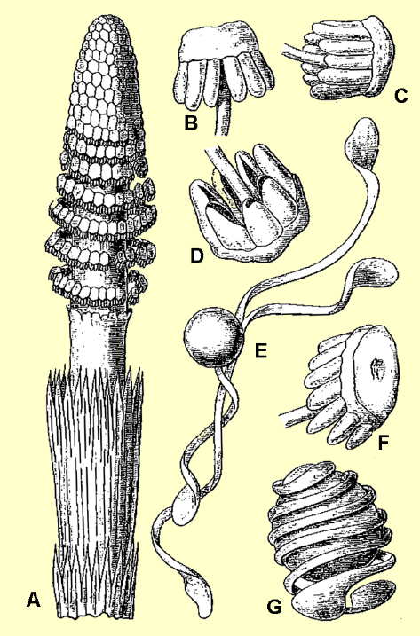
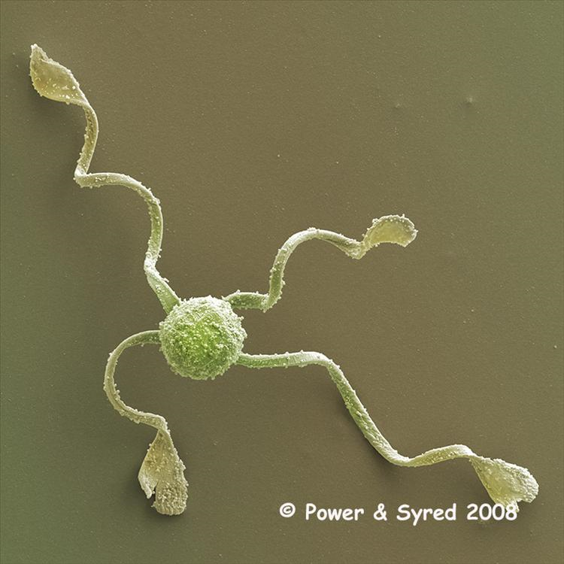
Sporenverspreiding bij de paardenstaart

Slide 84
“zaadverspreiding bij Lisdodde in het voorjaar (Foto 25 februari 2019)

Slide 86
‘Zaadverspreiding bij Anemone hybrida in het voorjaar (Foto 25 februari 2019)

Slide 88
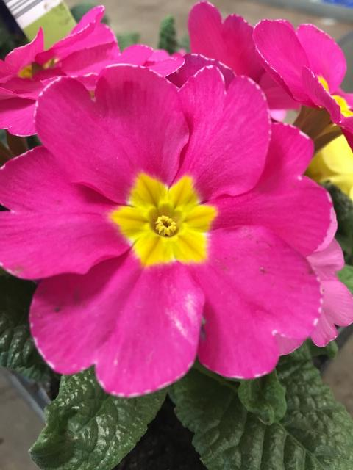
Heterostylie bij Primula. Vererft 1:1. Rechts een plant met grote meeldraden met grote stuifmeelkorrels, die goed passen op grote stempel van ander individu.

Slide 89
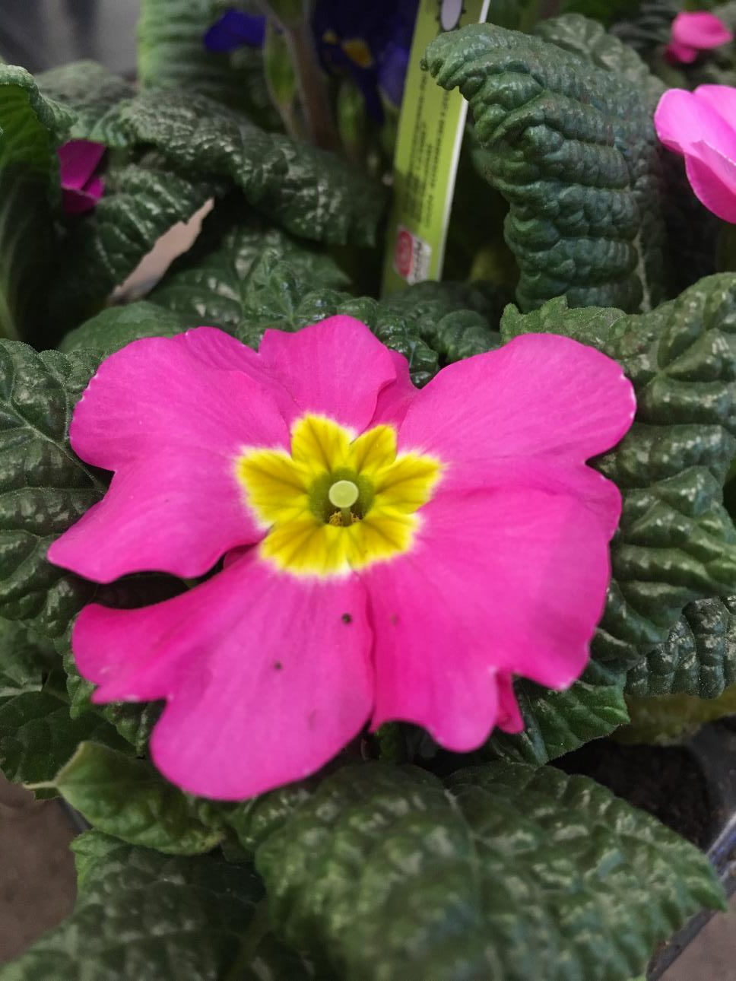
Heterostylie bij Primula, hier plant met stamper met grote stempel. Meeldraden zijn kort met kleine stuifmeelkorrels.

Slide 90
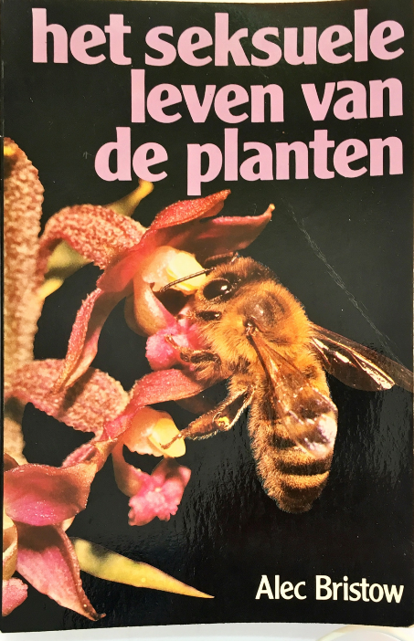
Waar vind je deze informatie?
In het al genoemde boek.
In de natuur …. dus Na theorie de praktijk ……
Hoe te benaderen?
Wellicht met de smartphone.

Slide 91
Wat gaan we buiten doen?
Wat is nu te zien van voortplanting?
Bij mossen,
Bij varens,
Bij den en larix,
Bij berk, eik en beuk,
Bij de dagkoekoeksbloem – tweehuizig,
Bij Look zonder look met tros als bloemgestel,
Bij paardenbloem en madeliefje met hoofdje,
Bij vergeet-mij-nietje met complex bepaald bloemgestel,
Bij een rhododendron met insektenbezoek,
Bij eem meidoorn met afwijkende bloembouw.
En wat we verder eventueel tegenkomen…………..

